Slide 1
ポインタ変数 構造体編
ポインタ変数は構造体変数も参照することができます。
簡単な例で練習します。

Slide 2
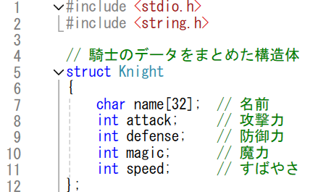
ポインタ変数 構造体編
Main.cppを書きます（その１）

Slide 3
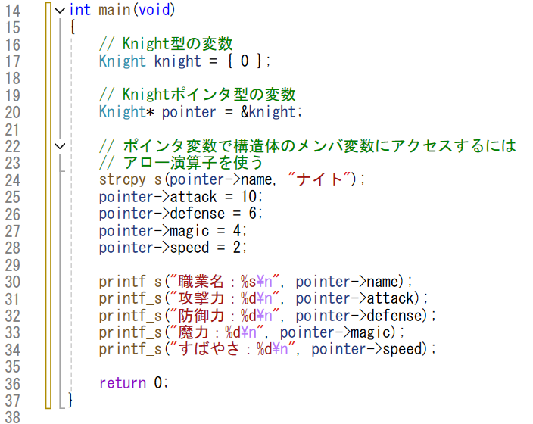
ポインタ変数 構造体編
Main.cppを書きます（その２）

Slide 4
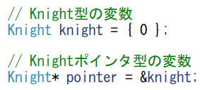
ポインタ変数 構造体編
構造体の変数もポインタで参照することができます。

Slide 5
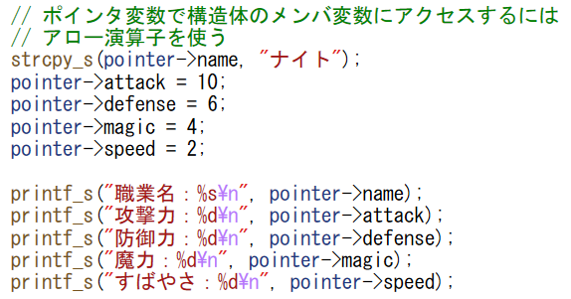
ポインタ変数 構造体編
ポインタからメンバ変数にアクセスするには、
アロー演算子「->」を使用します。

Slide 6
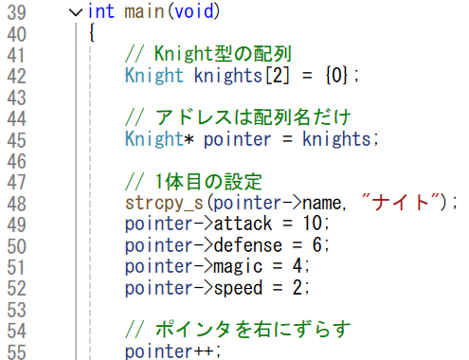
ポインタ変数 構造体編
最後に構造体の配列とポインタの練習をします。

Slide 7
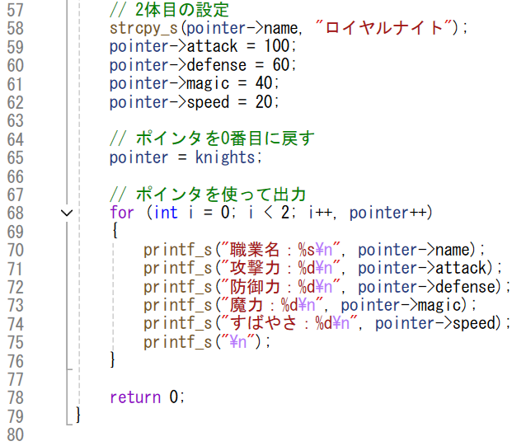
ポインタ変数 構造体編
続きも書きましょう。

